Slide 1
DIAGNOSTYKA UKŁADÓW MECHANICZNYCH
Kierunek: I ME DU
Wykład 4

Slide 2
Agenda
Łożyska toczne.
Uszkodzenia łożysk tocznych
Diagnostyka uszkodzeń łożysk tocznych.
Dziewięć etapów uszkodzenia łożysk tocznych.

Slide 3
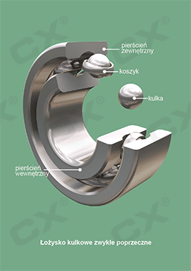
Łożyska toczne
Według szacunkowych obliczeń około 80% eksploatowanych urządzeń mechanicznych zawiera łożyska toczne. Jako części różnych maszyn umożliwiają one ruch obrotowy elementów
z minimalnym oddziaływaniem sił tarcia.

Slide 4
Łożyska toczne
Podstawową częścią łożyska tocznego są z całą pewnością elementy toczne. To od ich kształtu, ilości i sposobu ułożenia w dużej mierze zależą właściwości całego łożyska. Najprostsze łożysko toczne składa się z elementów tocznych ułożonych w tzw. koszyku. W łożyskach takich bieżnie dla elementów tocznych stanowią odpowiednio dopasowane części urządzenia. Jednak większość łożysk tocznych zaopatrzonych jest dodatkowo w dwa pierścienie – wewnętrzny i zewnętrzny. Oba pierścienie stanowią jednocześnie bieżnie dla elementów tocznych, a równie często, na jednym z pierścieni, prowadzony jest koszyk z tymi właśnie elementami.

Slide 5
Łożyska toczne
Spotkać też można łożyska z jednym pierścieniem. W tym przypadku jedną z bieżni stanowi odpowiednio dopasowany element urządzenia. Oczywiście łożyska mogą składać się z większej liczby elementów np. kulkowe wzdłużne dwukierunkowe.

Slide 6
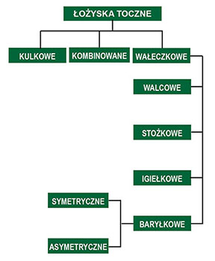
Łożyska toczne
Spośród wielu istniejących podziałów łożysk tocznych najbardziej rozpowszechnionymi są: podział ze względu na kształt elementów tocznych oraz podział ze względu na preferencje łożyska co do kierunku przenoszonych obciążeń.

Slide 7
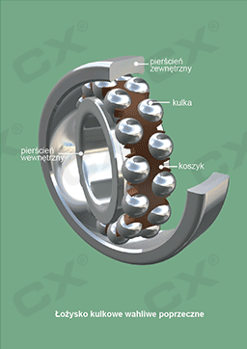
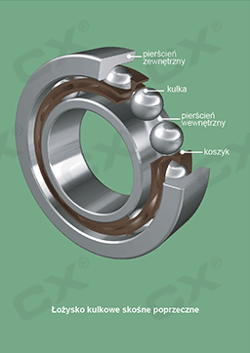
Łożyska toczne

Slide 8
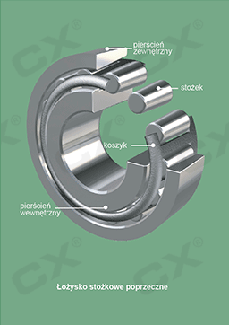
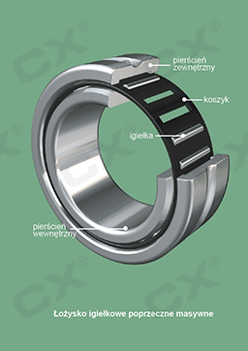
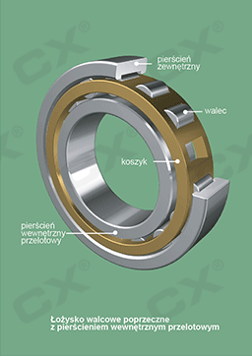
Łożyska toczne

Slide 9
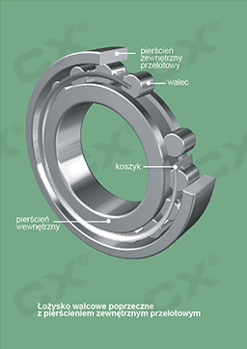
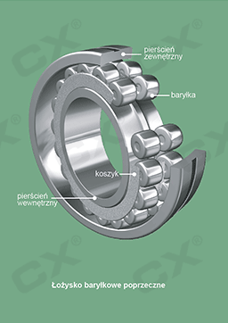
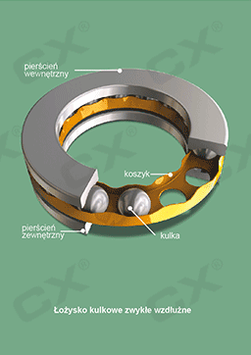
Łożyska toczne

Slide 10
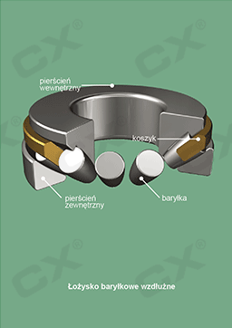
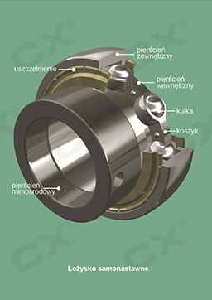
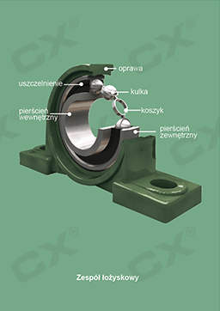
Łożyska toczne

Slide 11
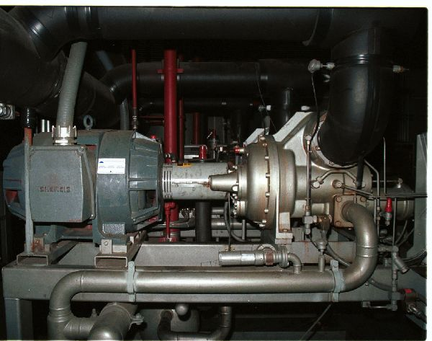
Uszkodzenia łożysk tocznych
Łożyska toczne znajdują się w bardzo wielu maszynach i są odpowiedzialne za wiele awarii maszyn.
Cóż, to trochę niesprawiedliwe...
Łożysko zostało zaprojektowane tak, aby pracowało przez wiele, wiele lat; po prostu nie są one w większości przypadków traktowane prawidłowo.

Slide 12
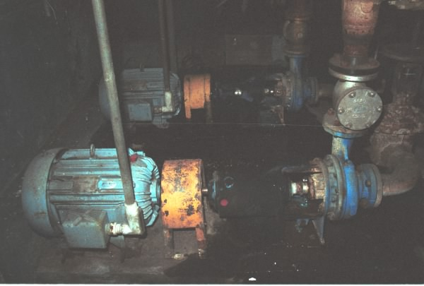
Uszkodzenia łożysk tocznych
Wieloletnie doświadczenie pokazuje, że w praktyce:
mniej niż 10% wszystkich łożysk będzie pracować przez cały projektowany okres użytkowania,
około 40% awarii łożysk przypisuje się niewłaściwemu smarowaniu,
około 30% awarii wynika z nieprawidłowego montażu, tj. niewspółosiowości lub „napinania”,
około 20% ulega awarii z innych powodów, takich jak przeciążenie, wady produkcyjne itp.

Slide 13
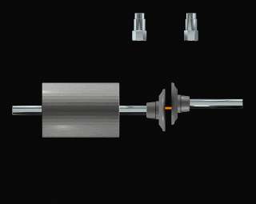
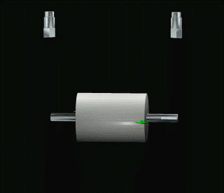
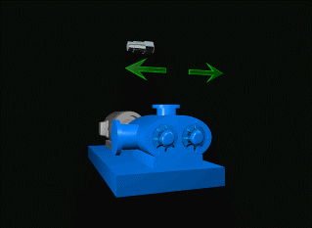
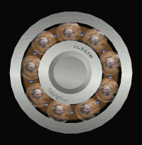
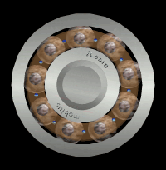
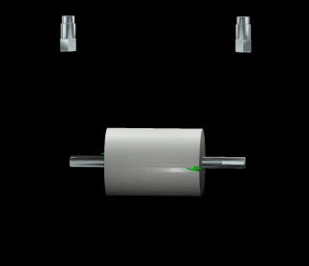
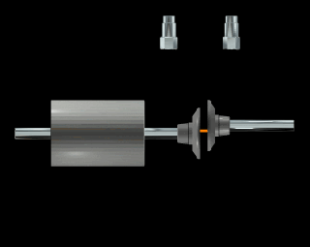

Uszkodzenia łożysk tocznych
Gdyby maszyny wirujące:
były precyzyjnie wyosiowane,
były precyzyjnie wyważone,
nie działały wokół częstotliwości rezonansowych;
łożyska były prawidłowo nasmarowane,
maszyna stałaby się znacznie bardziej niezawodna i zbliżyłaby się do swojego projektowanego okresu eksploatacji.

Slide 14
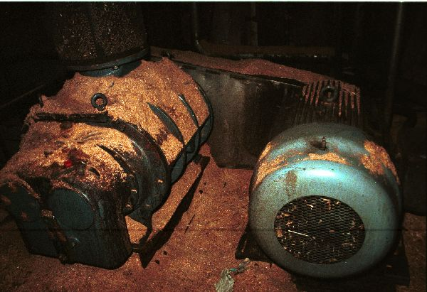
Uszkodzenia łożysk tocznych
Niestety nie dzieje się tak w wielu (większości) zakładach przemysłowych, przez co łożyska zużywają się i przedwcześnie ulegają awarii.
Naszym zadaniem jest wykrycie wczesnych sygnałów ostrzegawczych i ocena powagi problemu.
Analiza drgań i analiza cząstek zużycia są idealne do tego zastosowania.

Slide 15
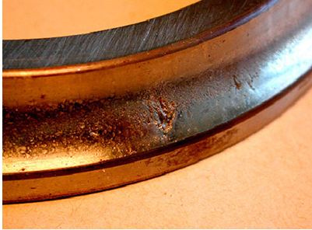
Uszkodzenia łożysk tocznych
Defekty łożyska tocznego objawiają się zniekształceniem lub ubytkiem jego masy.
Defekty te to:
korozja bieżni lub elementów tocznych,
zatarcie,
złuszczenie,
nierówność powierzchni tocznej itp.

Slide 16
Uszkodzenia łożysk tocznych
Mogą one powstać nie na skutek:
nadmiernego obciążenia łożyska,
starzenia się jego elementów,
niewłaściwego montażu łożyska,
niewłaściwego smarowania.

Slide 17
Uszkodzenia łożysk tocznych
Układy nadzoru diagnostycznego maszyn ukierunkowane są na sygnały płynące
z węzłów łożyskowych zespołów maszyn.
Konieczne jest jak najczęstsze rozpoznawanie:
zmian stanu dynamicznego maszyn,
stopnia zaawansowania zużycia,
rodzaju i poziomu uszkodzeń
po to, aby w przyszłości zapobiec ich skutkom i wcześniej podjąć odpowiednie działania zapobiegawcze.

Slide 18
Uszkodzenia łożysk tocznych
Należy w tym miejscu podkreślić, że uszkodzenie węzłów łożyskowych maszyn niekoniecznie musi być pierwotną przyczyną złego stanu dynamicznego maszyny.
Wyobraźmy sobie sytuację, kiedy występuje np. nadmierna niewspół-osiowość wałów połączonych sprzęgłami, przyspieszone zużycie części i wreszcie zwiększenie luzów. Spowoduje to wzbudzanie drgań rezonansowych
i jeszcze większe obciążenie dynamiczne maszyny przenoszone przez łożysko i zużycie elementów. Przyczyna oraz skutek oddziaływają na siebie (dodatnie sprzężenie zwrotne) i maszyna nieuchronnie zmierza ku awarii.

Slide 19
Uszkodzenia łożysk tocznych
Źródła drgań łożysk tocznych:
zmiana liczby elementów tocznych przenoszących obciążenie skutkuje zmianą sztywności układu i generuje drgania parametryczne,
błędy wykonania elementów łożyska (niedokładność kształtu: owalność, falistość; zła jakość powierzchni: chropowatość),
niewyważenie koszyka,
mimośrodowość bieżni w stosunku do osi obrotu wału,
luz promieniowy lub osiowy,
drgania własne poszczególnych elementów łożyska,
uszkodzenia.

Slide 20
Uszkodzenia łożysk tocznych
Główne fazy uszkodzenia łożysk tocznych:
faza szumowa,
faza drganiowa,
faza termiczna.

Slide 21
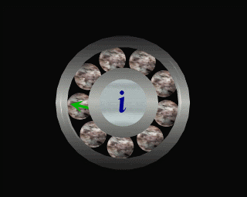
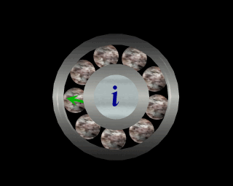
Diagnostyka uszkodzeń łożysk tocznych
Uszkodzone łożysko będzie wytwarzać komponenty wibracyjne, które nie są dokładnymi wielokrotnościami 1X – innymi słowy, są to komponenty niesynchroniczne.

Slide 22
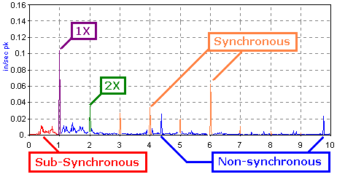
Diagnostyka uszkodzeń łożysk tocznych
Istnienie w widmie drgań komponentów niesynchronicznych jest sygnałem ostrzegawczym dla analityka, że mogą wystąpić problemy z łożyskami i analityk powinien natychmiast wykluczyć inne możliwe źródła takich komponentów, aby zweryfikować diagnozę.

Slide 23
Diagnostyka uszkodzeń łożysk tocznych
Na początek przyjrzymy się częstotliwościom, które mogą być generowane w przypadku awarii łożyska. Następnie przejdziemy przez różne etapy zużycia łożysk, dotykając wykorzystania innych technik analizy łożysk.

Slide 24
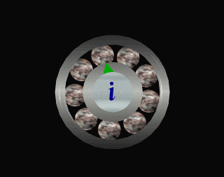
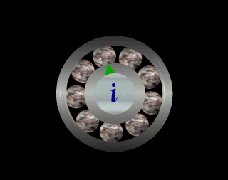
Diagnostyka uszkodzeń łożysk tocznych
Istnieją cztery częstotliwości wymuszające:
ball pass inner race (BPI),
ball pass outer race (BPO),
fundamental train (cage rate) (FT),
ball spin (BS).

Slide 25
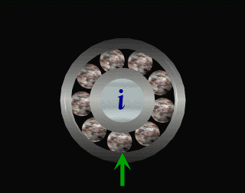
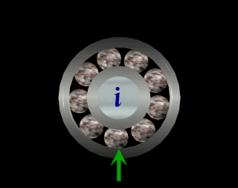
Diagnostyka uszkodzeń łożysk tocznych
Istnieją cztery częstotliwości wymuszające:
ball pass inner race (BPI),
ball pass outer race (BPO),
fundamental train (cage rate) (FT),
ball spin (BS).

Slide 26
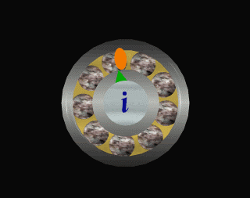
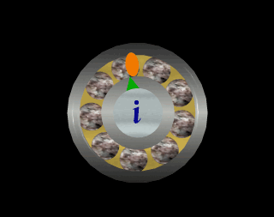
Diagnostyka uszkodzeń łożysk tocznych
Istnieją cztery częstotliwości wymuszające:
ball pass inner race (BPI),
ball pass outer race (BPO),
fundamental train (cage rate) (FT),
ball spin (BS).

Slide 27
Diagnostyka uszkodzeń łożysk tocznych
Istnieją cztery częstotliwości wymuszające:
ball pass inner race (BPI),
ball pass outer race (BPO),
fundamental train (cage rate) (FT),
ball spin (BS).
Jeśli otrzymasz te częstotliwości wymuszające jako rzędy (na przykład FT = 0,4X), to wszystko, co musisz zrobić, aby obliczyć częstotliwość w [Hz], to pomnożyć ją przez częstotliwość obrotów wału, na którym znajduje się łożysko.

Slide 28
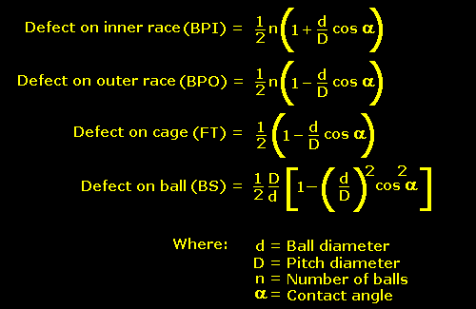
Diagnostyka uszkodzeń łożysk tocznych
Alternatywnie można zastosować następujące informacje o strukturze łożyska: liczbę kulek, średnicę kulek, średnicę podziałki i kąt pracy w celu obliczenia częstotliwości z podanych obok formuł.
Te obliczenia są trochę skomplikowane i nie są czymś, co można by robić w głowie! Obecnie większość pakietów oprogramowania zawiera biblioteki danych łożysk, które umożliwiają wyszukanie łożyska w celu znalezienia czterech częstotliwości wymuszających.
Jest to wtedy tylko kwestia określenia prędkości wału, a następnie przemnożenia.

Slide 29
Diagnostyka uszkodzeń łożysk tocznych
KILKA PRAKTYCZNYCH UWAG:
Podane formuły dotyczą nie tylko łożysk kulkowych , ale w ogóle łożysk tocznych.
Inną kwestią jest to, że wartość BS można podwoić, ponieważ podany wzór dotyczy uderzenia elementu tocznego w wewnętrzną lub zewnętrzną bieżnię. Jeśli niedoskonałość kulki/rolki uderza w wewnętrzną ORAZ zewnętrzną bieżnię, częstotliwość zostaje podwojona.

Slide 30
Diagnostyka uszkodzeń łożysk tocznych
KILKA PRAKTYCZNYCH UWAG:
Dosyć często można określić liczbę kulek podczas inspekcji, a czasami jedyną znaną informacją o łożysku jest liczba kulek (lub rolek). Tak więc, jeśli możesz określić jedną z częstotliwości wymuszających z widma (lub masz ją z innego źródła), możesz obliczyć drugą.
Jeśli znasz BPI i BPO, możesz je dodać, aby określić liczbę kulek/rolek. Na przykład, jeśli BPO było 3,2X, a BPI 4,8X, to musi być 8 elementów tocznych.
Liczba elementów tocznych = BPI + BPO

Slide 31
Diagnostyka uszkodzeń łożysk tocznych
KILKA PRAKTYCZNYCH UWAG:
Dlaczego chcesz wiedzieć, ile jest kulek? Aby można było wcześniej zamówić kulki zastępcze. Nie, nie bardzo... ☺ ☺ ☺
Dosyć często można określić liczbę kulek podczas inspekcji, a czasami jedyną znaną informacją o łożysku jest liczba kulek (lub rolek). Tak więc, jeśli możesz określić jedną z częstotliwości wymuszających z widma (lub masz ją z innego źródła), możesz obliczyć drugą.
Ponadto istnieje zasada praktyczna (dla łożysk z 8 do 12 kulkami/wałeczkami), która mówi, że
BPO jest zwykle 0,4 razy liczba kulek,
BPI jest 0,6 razy liczba kulek,
FT wynosi 0,4X.
BPI = Liczba elementów tocznych – BPO
BPO = Liczba elementów tocznych – BPI
Dla 8 ≤ n ≤ 12
BPO = 0,4 · n · X
BPI = 0,6 · n · X
FT = 0,4 · X

Slide 32
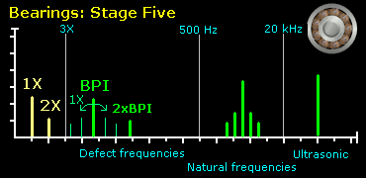
Diagnostyka uszkodzeń łożysk tocznych
KILKA PRAKTYCZNYCH UWAG:
Najważniejsze jest to, że jeśli zauważysz niesynchroniczne piki, istnieje duża szansa, że są one związane ze zużyciem łożyska. Jak wkrótce się przekonasz, jeśli występują również harmoniczne i wstęgi boczne, to prawdopodobieństwo zużycia łożyska staje się bardzo wysokie - nie trzeba nawet znać dokładnych częstotliwości wymuszających łożysko.

Slide 33
Diagnostyka uszkodzeń łożysk tocznych
Przyjrzyjmy się bliżej, aby zrozumieć, co oznaczają te częstotliwości wymuszające (znane również częstotliwościami błędów). W naszym przykładzie użyjemy łożyska z 9 kulkami. Stosując naszą regułę, otrzymujemy BPFO = 3,6, BPFI = 5,4, BS = 2,4 i FT = 0,4.
Zacznijmy od częstotliwości wirowania kulki. Mówi ona, ile razy defekt kulki uderzy w wewnętrzną lub zewnętrzną bieżnię. Jak wspomniano, obliczoną wartość można podwoić, aby uwzględnić przypadek, w którym wada uderza zarówno w wewnętrzną, jak i zewnętrzną bieżnię.
Jeśli oglądasz animację, za każdym razem, gdy wałek się obraca, kulka obraca się 2,4 razy.

Slide 34
Diagnostyka uszkodzeń łożysk tocznych
Zauważ, że każda kulka toczy się DO i ZE strefy obciążenia, gdy wał się obraca, więc oczekujemy modulacji. Kulka porusza się wokół łożyska z częstotliwością koszyka (FT) - w tym przypadku pokonuje 0,4 obrotu wokół osi łożyska na każdy obrót wału.
Teraz widzimy, że na każdy obrót wałka, punkt na bieżni zewnętrznej zobaczy 3,6 kulki.
I na koniec, dla każdego obrotu wału, punkt na bieżni wewnętrznej będzie widział 5,4 kulek na każdy obrót.

Slide 35
Diagnostyka uszkodzeń łożysk tocznych
Teraz widzimy, że na każdy obrót wałka, punkt na bieżni zewnętrznej „zobaczy” 3,6 kulki.

Slide 36
Diagnostyka uszkodzeń łożysk tocznych
I na koniec, dla każdego obrotu wału, punkt na bieżni wewnętrznej będzie „widział” 5,4 kulek na każdy obrót.

Slide 37
Dziewięć etapów uszkodzenia ŁT
Teraz, gdy wiemy, gdzie znaleźć kluczowe częstotliwości w widmie, przyjrzymy się dziewięciu etapom uszkodzenia łożyska.
Uwaga: Niektórzy opisują cztery etapy awarii łożyska — ten opis zasadniczo przedstawia etapy bardziej szczegółowo.

Slide 38
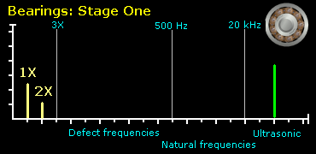
Dziewięć etapów uszkodzenia ŁT
Etap 1
W najwcześniejszych stadiach awarii łożysk częstotliwości wahają się od około 20 kHz do 60 kHz — a niekiedy nawet więcej.
Istnieje wiele urządzeń elektronicznych zaprojektowanych do wykrywania tych częstotliwości ultradźwiękowych.
Na tym etapie „normalne” widmo drgań nie da ci żadnych informacji.

Slide 39
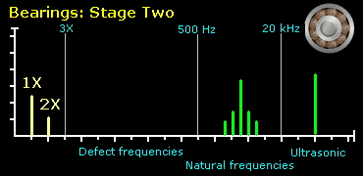
Dziewięć etapów uszkodzenia ŁT
Etap 2
Teraz defekty są na tyle duże, że łożysko „dzwoni” jak dzwon przy swojej częstotliwości rezonansowej (naturalnej). Częstotliwość ta działa również jako nośnik, modulując częstotliwość uszkodzeń łożyska — zbadamy to nieco później.

Slide 40
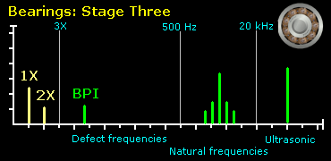
Dziewięć etapów uszkodzenia ŁT
Etap 3
Teraz zaczną pojawiać się częstotliwości defektów łożyska. Na początku zobaczymy tylko same częstotliwości. Użyjmy dla naszego przykładu błędu na bieżni wewnętrznej.
W miarę pogarszania się zużycia łożyska, poziom wartości szczytowej przy częstotliwości uszkodzenia (w tym przykładzie BPI) wzrośnie. Chociaż istnieje wiele trybów awaryjnych do rozważenia, w wielu przypadkach poziom amplitudy będzie wzrastał liniowo w czasie.

Slide 41
Dziewięć etapów uszkodzenia ŁT
Etap 3
Należy jednak powiedzieć, że awaria łożyska nie zawsze będzie przebiegać według klasycznego wzorca. Oznaki zużycia mogą „pojawiać się i znikać” — w jednej chwili okaże się, że istnieje problem, a następny test może niczego nie wykazać. Należy o tym pamiętać podczas monitorowania maszyn z łożyskami tocznymi.

Slide 42
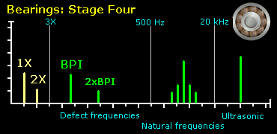
Dziewięć etapów uszkodzenia ŁT
Etap 4
W miarę rozwoju uszkodzenia, częstotliwości uszkodzenia wytworzą harmoniczne.

Slide 43
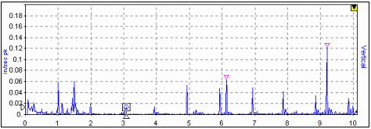
Dziewięć etapów uszkodzenia ŁT
Etap 4
Są chwile, kiedy harmoniczne pojawią się, zanim będzie można zobaczyć częstotliwość podstawową. Tak więc, zawsze szukaj wszelkich niesynchronicznych szczytów i sprawdź, czy są jakieś harmoniczne.

Slide 44
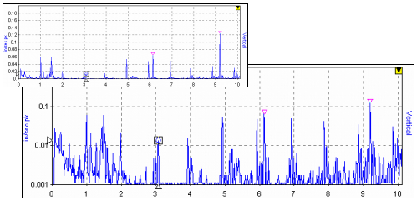
Dziewięć etapów uszkodzenia ŁT
Etap 4
Amplituda częstotliwości uszkodzeń
i harmonicznych rozpocznie się na niskim poziomie. Jeśli przeglądasz swoje dane tylko w liniowej skali wykresu, możesz łatwo przeoczyć te oznaki.
Niektórzy twierdzą, że „jeśli nie widać tego na wykresie liniowym, nie jest to powód do zmartwień”. Można jednak zasugerować, że jeśli chcesz móc planować z wyprzedzeniem i otrzymywać wczesne ostrzeżenia o zbliżających się awariach łożysk, musisz użyć prostych narzędzi, takich jak skala logarytmiczna, aby zobaczyć wszystko, co mówi ci maszyna.

Slide 45
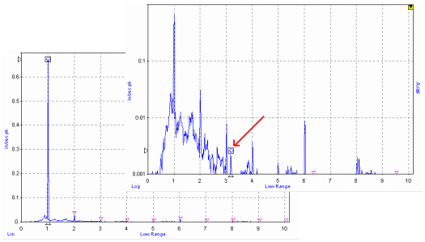
Dziewięć etapów uszkodzenia ŁT
Etap 4
W tym przykładzie nie widzimy niczego na wykresie liniowym, jednak wykres logarytmiczny pokazuje pik przy 3,18X.

Slide 46
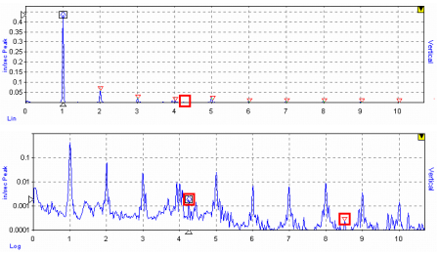
Dziewięć etapów uszkodzenia ŁT
Etap 4
Oto kolejny przykład, w którym niesynchroniczny szczyt z harmonicznymi jest ledwo widoczny na wykresie liniowym.

Slide 47
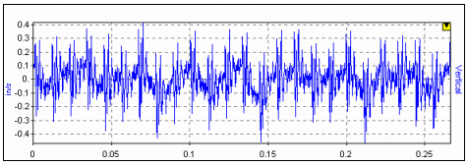
Dziewięć etapów uszkodzenia ŁT
Etap 4
Na tym etapie bardzo ważna jest również analiza przebiegu czasowego. Jeśli spodziewasz się zobaczyć coś w widmie,
z pewnością zobaczysz to w przebiegu czasowym. Te uderzenia będą pojawiać się jako impulsy w przebiegu drgań.

Slide 48
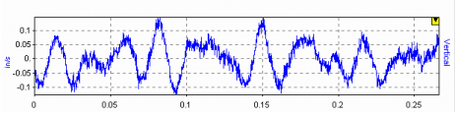
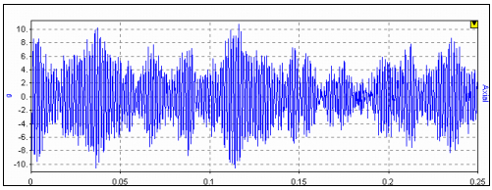
Dziewięć etapów uszkodzenia ŁT
Etap 4
W tym przykładzie widać wysokie częstotliwości, ale wciąż niską amplitudę, piki nałożone na przebieg.
Trzeba podkreślić, że jeśli chcesz jak najwcześniej ostrzegać o usterce łożyska, powinieneś rejestrować przebieg czasowy o wyższej częstotliwości w jednostkach przyspieszenia (za pomocą akcelerometru) — tj. nie całkować. Przyspieszenie uwydatnia zawartość wysokich częstotliwości, co jest najlepsze dla omawianych zastosowań.

Slide 49
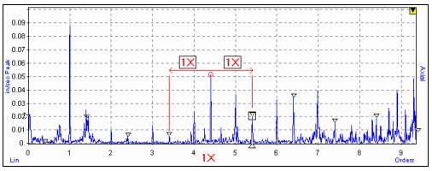
Dziewięć etapów uszkodzenia ŁT
Etap 5
W miarę nasilania się usterki
i pogarszania się uszkodzenia łożyska, poziom drgań będzie wzrastał i pojawi się więcej harmonicznych. W tym czasie pojawią się wstęgi boczne, w zależności od charakteru usterki.

Slide 50
Dziewięć etapów uszkodzenia ŁT
Etap 5
W miarę nasilania się usterki
i pogarszania się uszkodzenia łożyska, poziom drgań będzie wzrastał i pojawi się więcej harmonicznych. W tym czasie pojawią się wstęgi boczne, w zależności od charakteru usterki.
Jeśli pamiętasz, modulacja występuje, gdy amplituda jednej częstotliwości (częstotliwość uszkodzenia łożyska) zmienia się okresowo. Istnieją dwie sytuacje, w których ta modulacja może wystąpić (w maszynie zorientowanej poziomo).

Slide 51
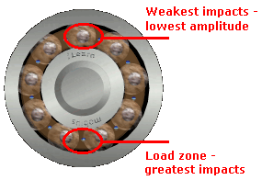
Dziewięć etapów uszkodzenia ŁT
Etap 5
W pierwszym przypadku, jeśli bieżnia wewnętrzna łożyska jest uszkodzona, uderzenia będą bardziej gwałtowne, a tym samym wygenerują wyższe amplitudy, gdy bieżnia wewnętrzna znajdzie się w strefie obciążenia łożyska. Gdy usterka na bieżni wewnętrznej wyjdzie ze strefy obciążenia, amplituda zmniejszy się i osiągnie minimum, gdy znajduje się na górze łożyska.

Slide 52
Dziewięć etapów uszkodzenia ŁT
Etap 5
Tak więc w tym przypadku częstotliwość defektów bieżni wewnętrznej jest modulowana przez prędkość ruchu (częstotliwość obrotów bieżni wewnętrznej), więc oczekujemy wstęg bocznych oddalonych od BPI o 1X, 2X, itd. Później pokażemy przykład tego stanu — jest dość powszechny.

Slide 53
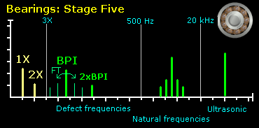
Dziewięć etapów uszkodzenia ŁT
Etap 5
Jeśli kulka ma usterkę, ponownie dostaniemy modulację z podobnych powodów. Gdy kulka znajduje się w strefie obciążenia, uderzenie będzie silniejsze niż wtedy, gdy znajduje się poza strefą obciążenia. Im bliżej kuli znajduje się strefa obciążenia, tym wyższa amplituda drgań.
Ale jak szybko kulka wchodzi i wychodzi ze strefy obciążenia? Nie przy 1X, prawda? Kulki poruszają się wokół łożyska z podstawową częstotliwością koszyka (FT). Ta częstotliwość jest poniżej 1X — zwykle około 0,4X.

Slide 54
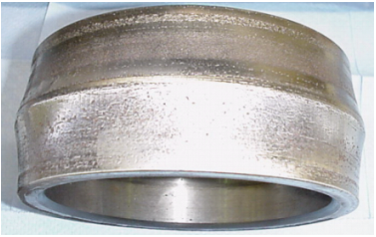
Dziewięć etapów uszkodzenia ŁT
Etap 5
Kiedy zaczniesz dostrzegać harmoniczne, a zwłaszcza gdy widać pasma boczne, na łożysku będzie teraz widoczne zużycie.
W tym momencie dobrze byłoby wymienić łożysko.
Należy również zauważyć, że na tym etapie amplitudy drgań o częstotliwościach ultradźwiękowych, nadal będą miały tendencję wzrostową.

Slide 55

Dziewięć etapów uszkodzenia ŁT
Etap 5
Przebieg czasowy drgań ponownie pokaże skutki uszkodzenia łożyska. Skoki w przebiegu będą bardziej wyraźne,
a nawet będziesz w stanie zmierzyć czas między każdym skokiem, aby obliczyć częstotliwość defektów.

Slide 56

Dziewięć etapów uszkodzenia ŁT
Etap 6
Teraz częstotliwość 1X zostanie wzmocniona i pojawią się harmoniczne 1X. Można to przypisać temu, że zużycie powoduje nadmierny luz (luzy jako zjawiska nieliniowe powodują występowanie harmonicznych).

Slide 57

Dziewięć etapów uszkodzenia ŁT
Etap 7
Teraz widzimy, że częstotliwości uszkodzeń i wstęgi boczne są zastępowane przez garby w widmie, często określane jako „stóg siana”. Wynika to z generowania „szumów szerokopasmowych”. Możesz usłyszeć łożysko po prostu stojąc obok maszyny.
Na tym etapie amplitudy o wysokiej częstotliwości mogą zacząć spadać. Jeśli więc korzystasz z tych narzędzi i zaczynasz dostrzegać tendencję spadkową poziomów przy częstotliwościach ultradźwiękowych, nie odetchnij z ulgą, poświęć chwilę na zamówienie zamiennych łożysk!

Slide 58

Dziewięć etapów uszkodzenia ŁT
Etap 8
Sprawy źle się mają!
stogi siana będą rosły,
harmoniczne mogą rosnąć wraz
z dodatkowym luzem,
amplitudy drgań o częstotliwościach ultradźwiękowych będą nadal spadać,
i, co ważne, poziom szumów
w szerokim paśmie zacznie się podnosić.
Na pewno usłyszysz łożysko. Czas ucieka!

Slide 59

Dziewięć etapów uszkodzenia ŁT
Etap 9
OK, ostrzegaliśmy cię! Widmo jest teraz bardzo płaskie i nie żadnych drgań— ponieważ maszyna nie pracuje!

